Slide 1

TRƯỜNG ĐẠI HỌC TRÀ VINH
TRƯỜNG KỸ THUẬT VÀ CÔNG NGHỆ
KHOA CÔNG NGHỆ THÔNG TIN
ĐỒ ÁN KẾT THÚC HỌC PHẦN CÔNG NGHỆ PHẦN MỀM
XÂY DỰNG ỨNG DỤNG QUẢN LÝ THƯ VIỆN
Sinh viên thực hiện:
Sinh viên thực hiện:
Sinh viên thực hiện:
Lớp:
Phan Đăng Khoa
Trần Trung Phúc
Hồ Hoàng Long
DA22TTB
GVHD: TS. Nguyễn Bảo Ân

Slide 2
📌 NỘI DUNG THUYẾT TRÌNH
Lý do chọn đề tài
Mục tiêu đề tài
Chức năng hệ thống
Thiết kế hệ thống
Công nghệ sử dụng
CI/CD và Docker triển khai
Quản lý dự án với Jira
Kết quả kiểm thử
Ưu điểm & Nhược điểm
Định hướng phát triển
Demo

Slide 3
1️⃣ LÝ DO CHỌN ĐỀ TÀI
Quản lý thư viện thủ công gây nhiều khó khăn:
Mong muốn xây dựng một hệ thống số hóa, trực tuyến
Cơ hội áp dụng các công nghệ phần mềm hiện đại:
Không đồng bộ dữ liệu
Vue.js, Node.js, MongoDB
Tra cứu chậm
CI/CD (GitHub Actions), Docker
Thống kê không chính xác
Quản lý qua Jira

Slide 4
2️⃣ MỤC TIÊU ĐỀ TÀI
Phát triển ứng dụng Web quản lý thư viện:
Tìm kiếm, quản lý sách, người dùng, mượn/trả
Giao diện hiện đại, dễ sử dụng
Áp dụng kiến trúc client-server
Tích hợp RESTful API, CI/CD, Docker
Kết hợp Figma trong thiết kế giao diện
Kết quả có thể triển khai thực tế tại các trường học

Slide 5




3️⃣ CHỨC NĂNG HỆ THỐNG
🔸 Dành cho Người dùng (Độc giả):
🔸 Dành cho Admin:
Đăng ký, đăng nhập
Quản lý người dùng, thống kê số liệu
Tìm kiếm, xem chi tiết sách
Thêm, sửa, xóa sách
Gửi yêu cầu hỗ trợ
Thống kê mượn sách theo tháng, danh mục
Quản lý thông tin cá nhân
Xem yêu cầu hỗ trợ, phản hồi người dùng
Đăng xuất
🔹 Các yêu cầu phi chức năng:
Tối ưu hiệu năng (<5s)
Bảo mật: phân quyền rõ ràng
Mở rộng dễ dàng, tương thích trình duyệt
Giao diện thân thiện, hướng dẫn rõ ràng

Slide 6
4️⃣ THIẾT KẾ HỆ THỐNG
🏗 Kiến trúc tổng thể:
🔌 Một số API chính:
Mô hình Client-Server
POST /api/login – Đăng nhập
Frontend (Vue.js) giao tiếp với Backend (Node.js) qua API
POST /api/books – Thêm sách
GET /api/books – Danh sách sách
Lưu trữ dữ liệu bằng MongoDB Atlas
GET /api/books/{id} – Thông tin sách
🛢 Cơ sở dữ liệu:
POST /api/author – Thêm tác giả
Thiết kế theo quan hệ: User, Book, Author, Danh mục
🎨 Giao diện:
Dùng Mongoose ORM để thao tác dữ liệu
Giao diện quản trị: Thống kê, cài đặt, hỗ trợ
Giao diện người dùng: Đăng ký, tìm kiếm sách
Thiết kế bằng Figma Link Figma

Slide 7
5️⃣ CÔNG NGHỆ SỬ DỤNG
📦 Frontend:
⚙ Backend:
Vue.js – SPA hiện đại
Node.js + Express – Xây dựng API
Vite – Build tool thay Webpack
Mongoose – ORM với MongoDB
Pinia – Quản lý state
Swagger UI – Tài liệu API tự động
Vue Router – Điều hướng
CORS – Cho phép domain truy cập
Axios – Gửi HTTP Request
Chart.js – Thống kê trực quan

Slide 8
6️⃣ DOCKER TRIỂN KHAI
🐳 Docker:
Dockerfile riêng cho frontend và backend
docker-compose.yml quản lý toàn bộ dự án
🌐 Truy cập:
Frontend: http://localhost:5173
Backend: http://localhost:5000
Swagger: http://localhost:5000/api-docs

Slide 9
7️⃣ QUẢN LÝ DỰ ÁN (JIRA)
1
2
Sử dụng Scrum chia thành 4 Sprint:
Mỗi Sprint gồm nhiều nhiệm vụ (issue)
Phân tích yêu cầu, thiết kế, lập trình, kiểm thử
3
4
Theo dõi trạng thái: To do → In Progress → Done
Phân công cụ thể cho từng thành viên

Slide 10
8️⃣ KẾT QUẢ KIỂM THỬ
🧪 Các loại kiểm thử:
🛠 Công cụ sử dụng:
Unit Test: test đăng ký, đăng nhập, thống kê
Postman, Docker Compose
Postman: kiểm tra toàn bộ API thủ công
Axios Script, GitHub, MongoDB Atlas
✅ Kết quả kiểm thử:
Gửi GET, POST, PUT, PATCH, DELETE thành công
Thống kê, xác thực dữ liệu chính xác

Slide 11
9️⃣ ƯU ĐIỂM – NHƯỢC ĐIỂM
✅ Ưu điểm:
❌ Nhược điểm:
Kiến trúc rõ ràng, dễ mở rộng
Chưa tối ưu giao diện trên mobile
Giao diện SPA hiện đại
API chưa sử dụng JWT hết hạn
API bảo trì tốt, tích hợp Swagger
Chưa có chức năng gửi email xác thực
CI/CD giúp triển khai tự động
Biểu đồ thống kê mới ở mức cơ bản
Docker hóa giúp thống nhất môi trường

Slide 12
🔟 HƯỚNG PHÁT TRIỂN
Responsive UI cho di động
Xác thực OTP, Google login
Tích hợp AI gợi ý sách
Chia microservice: Thống kê, email, xử lý ảnh
Redis caching, giới hạn số lượng request (rate limit)
Tích hợp thanh toán phạt nếu trả sách trễ

Slide 13




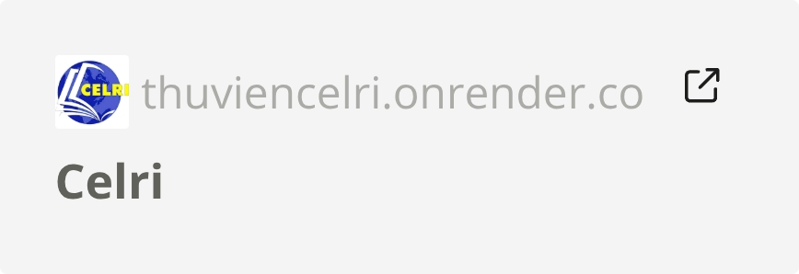
🔗 DEMO & GITHUB
💻 GitHub
🚀 Demo (Firebase)
🌍 Demo (Render)
CNPM_2025_DA22TT

Slide 14
🛠 PHỤ LỤC: Hướng dẫn chạy cục bộ
Cài đặt
cd backend && npm install
cd frontend && npm install
Chạy MongoDB
Khởi động ứng dụng
npm start # Backend
npm run dev # Frontend
Truy cập:
Frontend: http://localhost:5173
Backend: http://localhost:5000

Slide 15

CẢM ƠN QUÝ THẦY CÔ VÀ CÁC BẠN ĐÃ LẮNG NGHE

